Slide 1
微纳电子工艺 课后资料
第二次课
光刻1 光刻标记

Slide 2
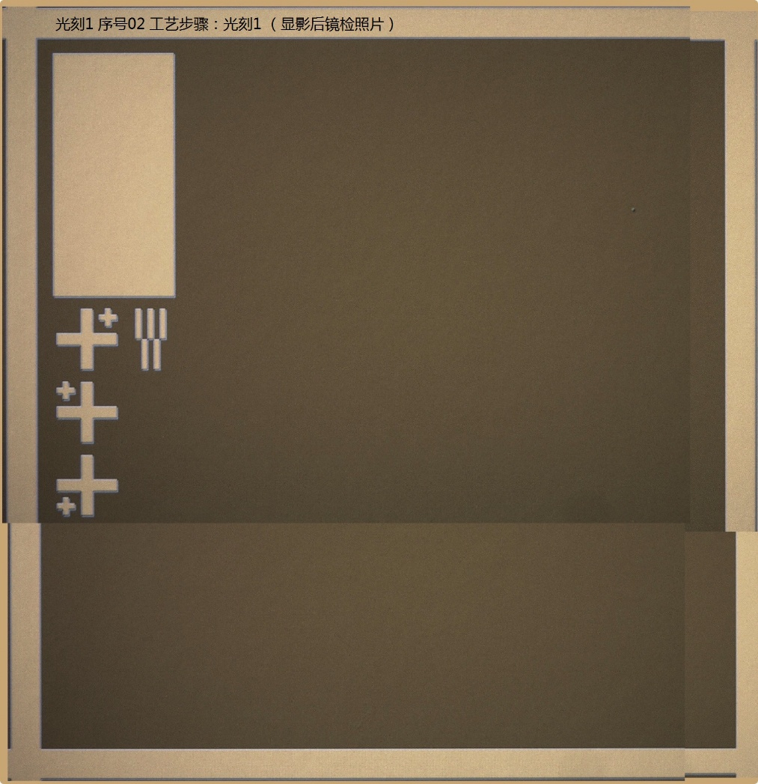
光刻对准标记：整体、局部

Slide 3




不同曝光时间显影后“精对准标记”对比

Slide 4
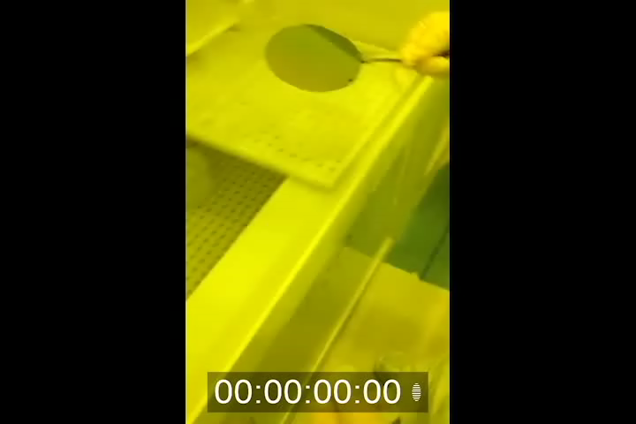
曝光后硅片光刻图形显影

